Slide 1
ВиКористАнняня Інтернету 15-річною молоддю під час пандемії. Мокотовські дослідження 2020 Якуб Грень
«Представлення результатів досліджень поширення залежностей у Польщі та Україні, обмін досвідом у сфері місцевих стратегій профілактики і вирішення проблем залежностей».
ЛЬВІВ, 8-9.12.2021

Slide 2
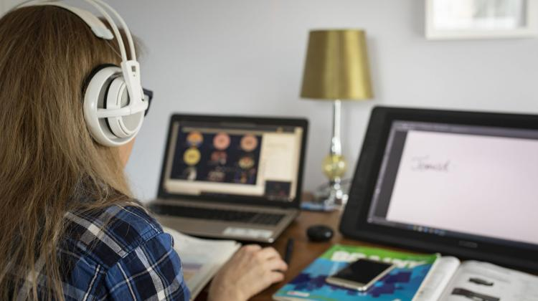
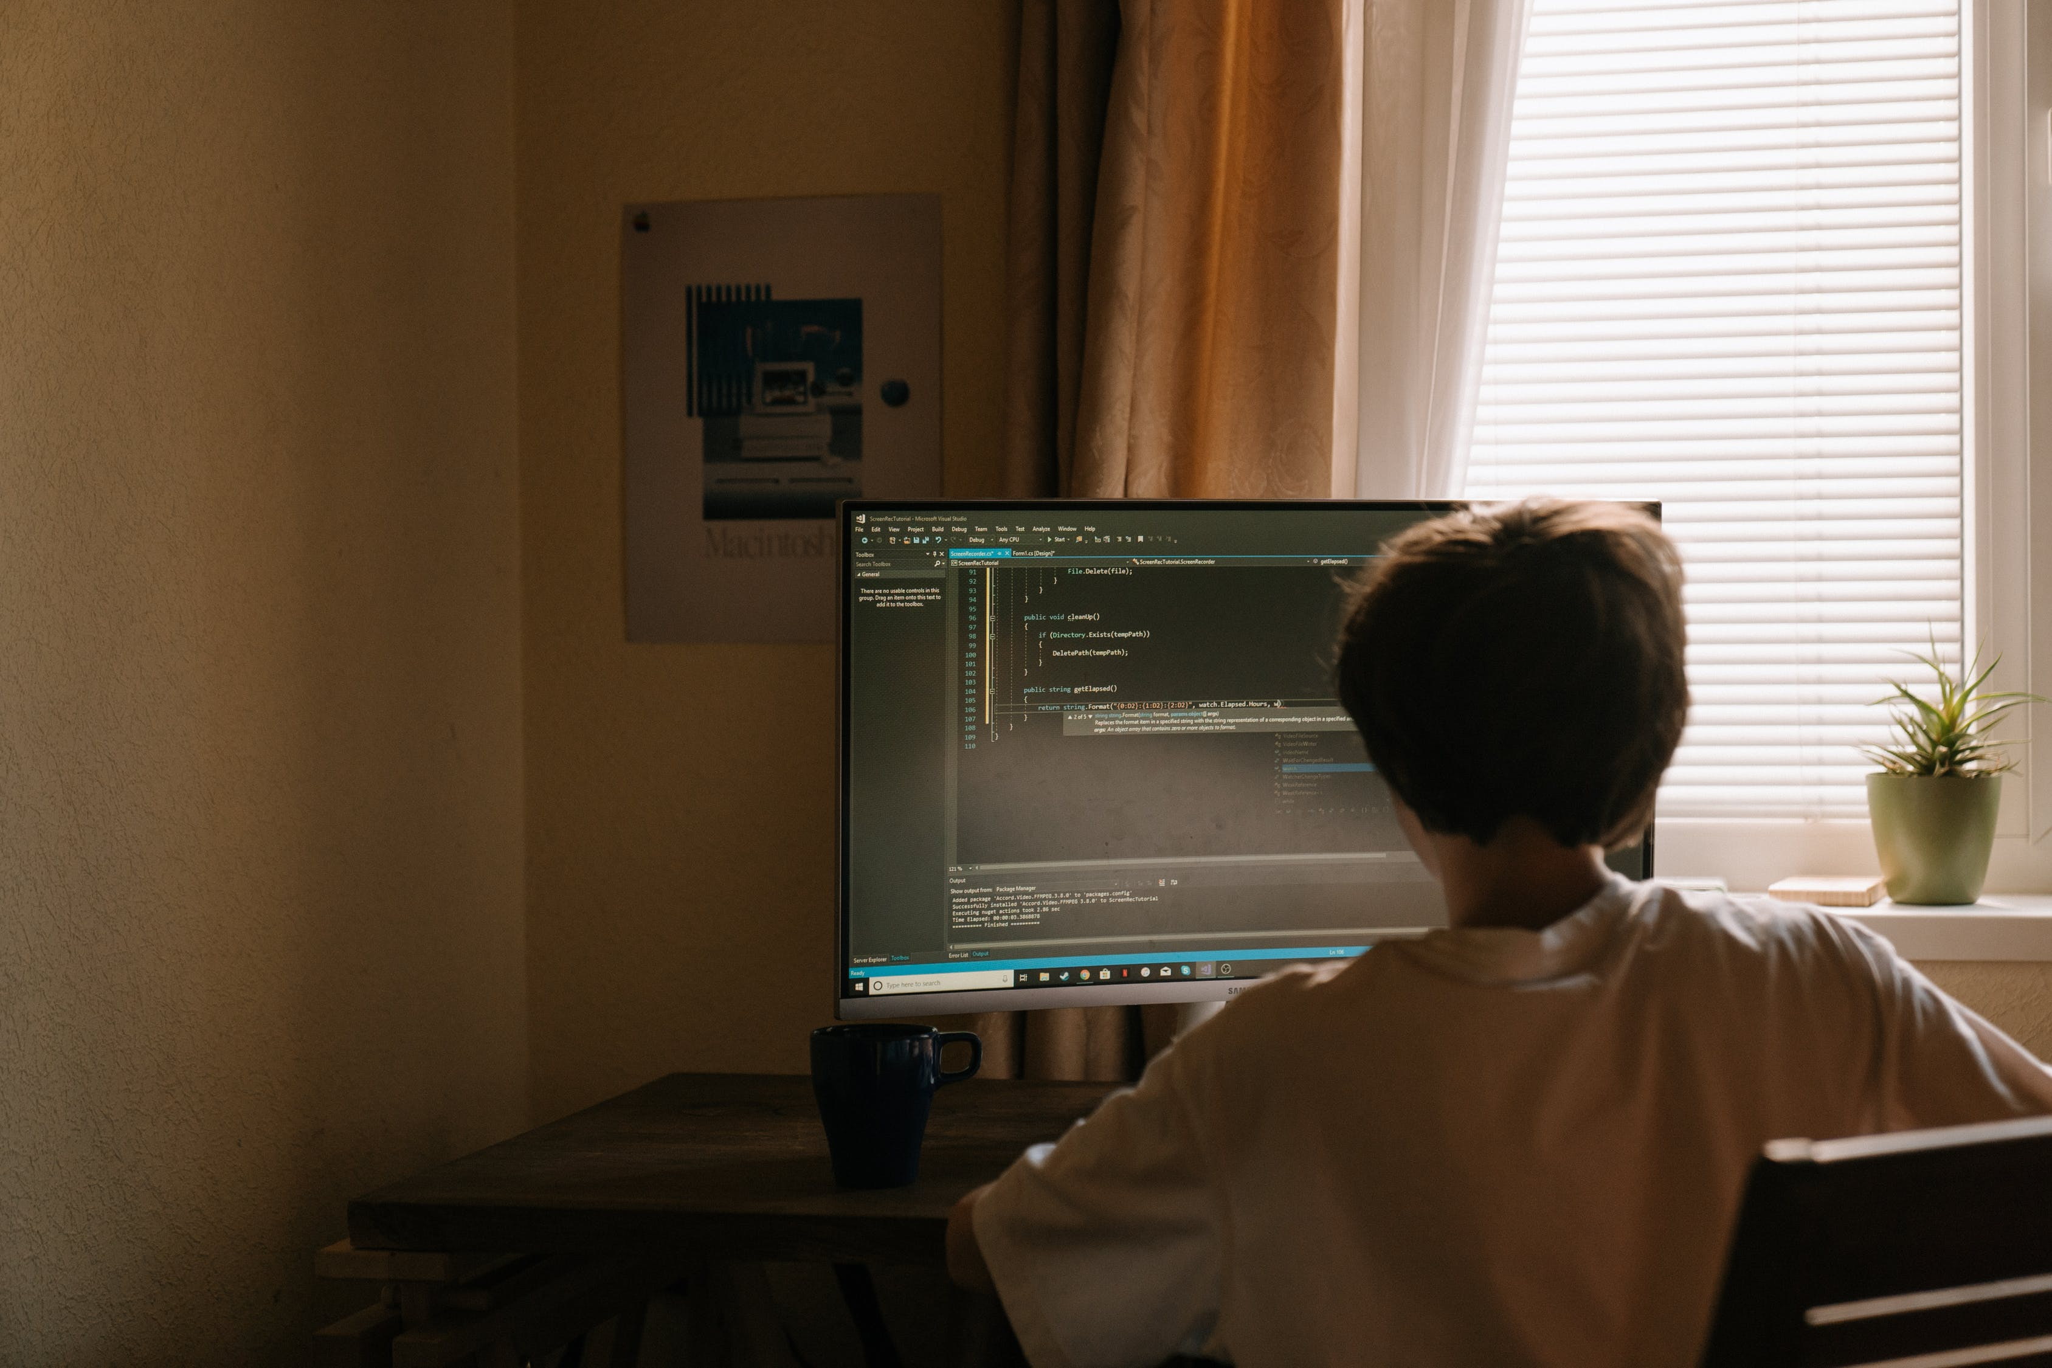
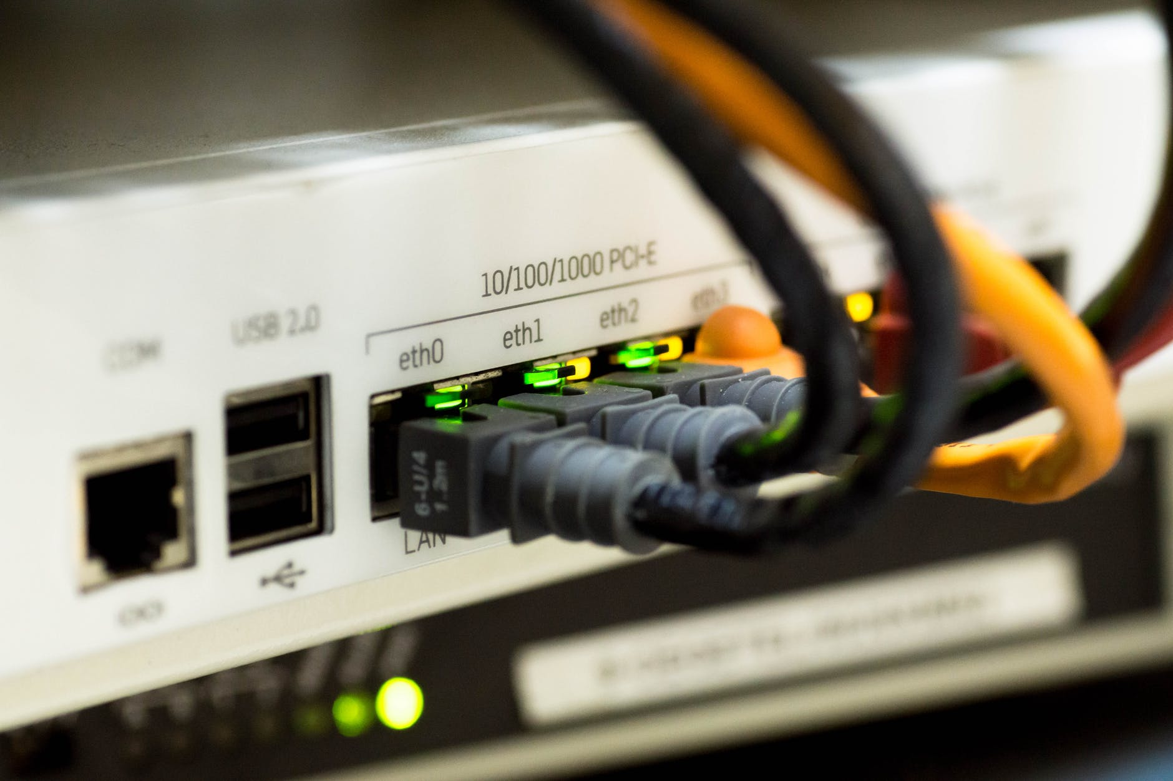

Slide 3
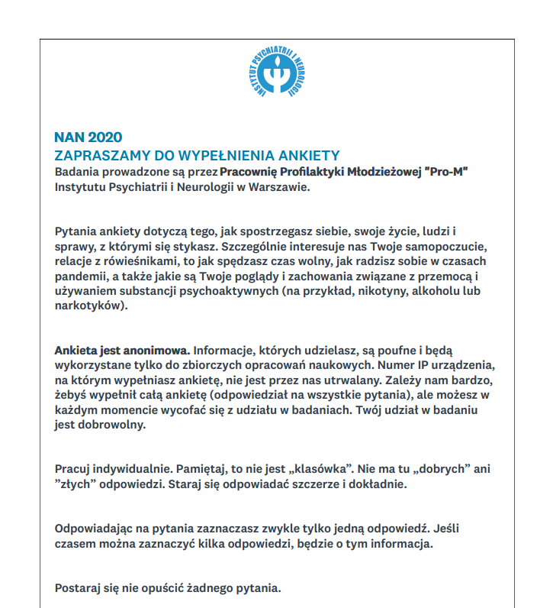
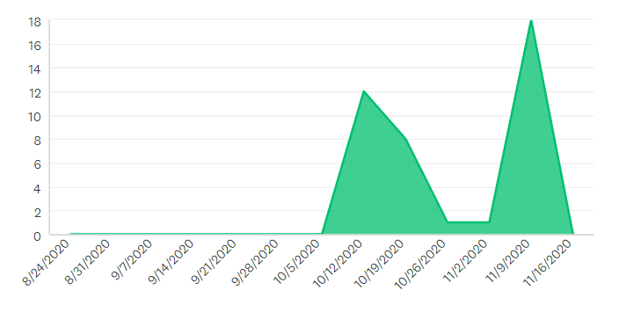
Мокотовські дослідження 2020

Slide 4
Досліджувана група MД 2020

Slide 5
завдання АНАЛІЗУ
Аналіз структури проведення часу
Аналіз зразків використання інтернету
АНАЛІЗ ПСИХОСОЦІАЛЬНих СТАНів
ДИСФУНКЦІЙНОГО ВИКОРИСТАННЯ ІНТЕРНЕТУ
… підлітками м. Варшави у 2016-2020 роках

Slide 6
Аналіз структури проведення часу варшавськими підлітками

Slide 7
Способи проведення часу
Щоденно

Slide 8
Способи проведення вільного часу
Щодень
порівняння за статтю
*p<0.05; **p<0.01; ***p<0.001

Slide 9
Способи проведення вільного часу
щоденно
порівняння за часом проведення дослідження
*p<0.05; **p<0.01; ***p<0.001

Slide 10
СПОРТ ТА ПОзашКІЛЬНІ ЗАНЯТТЯ
В тиждень
*p<0.05; **p<0.01; ***p<0.001

Slide 11
Спорт і позашкільні заняття
в тиждень
Порівняння за статтю
*p<0.05; **p<0.01; ***p<0.001

Slide 12
Спорт і позашкільні заняття
Тижневе
порівняння за роками проведення дослідження
*p<0.05; **p<0.01; ***p<0.001

Slide 13
АНАЛІЗ Зразків використання інтернету Варшавськими підлітками

Slide 14
Проведення вільного часу в інтернеті
тиждень

Slide 15
Проведення вільного часу в Інтернеті
Порівняння за статтю
Тиждень
*p<0.05; **p<0.01; ***p<0.001

Slide 16
Шкали для оцінки ДИСфункціЙНОГО використання Інтернету
Скорочена версія шкали Кімберлі Янг (1998)
8 питань з 5-бальною шкалою відповідей (від 1 до 5)
Адаптація патологічних критеріїв азартних ігор (наприклад, неефективні спроби контролю, втрата важливих стосунків, брехня членам сім'ї)
Альфа Кронба (вимірювання 2016 та 2020 років) – 0,825

Slide 17
Показники дисфункційного використання Інтернету

Slide 18
Показники дисфункційного використання Інтернету
розподіл за статтю
*p<0.05; **p<0.01; ***p<0.001

Slide 19
дисфункційне використання Інтернету
порівняння за роками проведення дослідження
*p<0.05; **p<0.01; ***p<0.001

Slide 20
Моделі використання Інтернету
порівняння за роками проведення дослідження
*p<0.05; **p<0.01; ***p<0.001

Slide 21
Аналіз психосоціальних станів дисфункціонального використання Інтернету ВАРШАВСЬКИМИ ПІДЛІТКАМИ

Slide 22
Детермінанти ДИСфункціЙНОГО користування Інтернетом
Соціодемографічні змінні
Стать
Вік
Склад сім’ї
Чинники РИЗИКУ
Прояви депресій
Пошук вражень
Соціальні мережі та розваги
Боротьба з обмеженнями
Чинники ПІДТРИМКИ
Справлятися з навчанням
Контроль батьків (Інтернет)
Спорт і позашкільні активності
Дисфункційне використання інтернету

Slide 23
Крок | Предиктори | B | β | R² | ΔR²
1 | Соціодемографічні змінні |  |  | 0,015 | 0,015**
 | Стать | -0,03 | -0,02
 | Вік | -0,09* | -0,08
 | Склад сім’ї | -0,04 | -0,02
2 | Чинники РИЗИКУ |  |  | 0,171 | 0,164***
 | Прояви депресії | 0,21*** | 0,24
 | Пошук вражень | 0,10** | 0,10
 | Соціальні мережі та розваги | 0,16*** | 0,19
 | Боротьба з обмеженнями | 0,07* | 0,07
3 | Чинники ПІДТРИМКИ |  |  | 0,188 | 0,020***
 | Справлятися з навчанням | -0,03 | -0,05
 | Батьківський контроль (Інтернет) | -0,06** | -0,08
 | Спорт і позашкільні активності | -0,09** | -0,09
*p<0.05; **p<0.01; ***p<0.001

Slide 24
РЕЗЮМЕ – СТРУКТУРА ДІЯЛЬНОСТІ
ОНЛАЙН-УРОКИ ТА ВИКОРИСТАННЯ ІНТЕРНЕТУ ДОМІНУЄ В ЩОДДЕННОМУ ЖИТТІ ВАРШАВСЬКИХ ПІДЛІТКІВ
СОЦІАЛЬНІ МЕРЕЖІ ТА РОЗВАГИ ПОГЛИНАЮТЬ НАЙБІЛЬШЕ ЧАСУ
В 2020 РОЦІ ЗНАЧНО БІЛЬШЕ ВИКОРИСТОВУВАЛИ ІНТЕРНЕТ І МЕНЬШЕ ПРОВОДИЛИ ЧАСУ ПОЗА ДОМОМ ПІСЛЯ НАВЧАННЯ
В 2020 РОЦІ ІСТОТНО ВИРІС ПОКАЗНИКІВ ДИСФУНКЦІЙНОГО ВИКОРИСТАННЯ ІНТЕРНЕТУ

Slide 25
РЕЗЮМЕ
ЧИННИКИ РИЗИКУ
ПОГАНЕ ПСИХІЧНЕ ЗДОРОВ'Я (СИМПТОМИ ДЕПРЕСІЇ)
ВИКОРИСТАННЯ СОЦІАЛЬНИХ/РОЗВАЖАЛЬНИХ МЕРЕЖ
МОЛОДИЙ ВІК
ДИСКОМФОРТ ПОВ’ЯЗАНИЙ З ПАНДЕМІЄЮ
ЧИННИКИ ПІДТРИМКИ ІНТЕРНЕТ-МОНІТОРИНГ БАТЬКАМИ
СПОРТИВНА ДІЯЛЬНІСТЬ
НЕВИЗНАЧЕНИЙ ЕФЕКТ СТАТІ

Slide 26
ДЯКУЮ ЗА УВАГУ !
jgren@ipin.edu.pl

